Slide 1
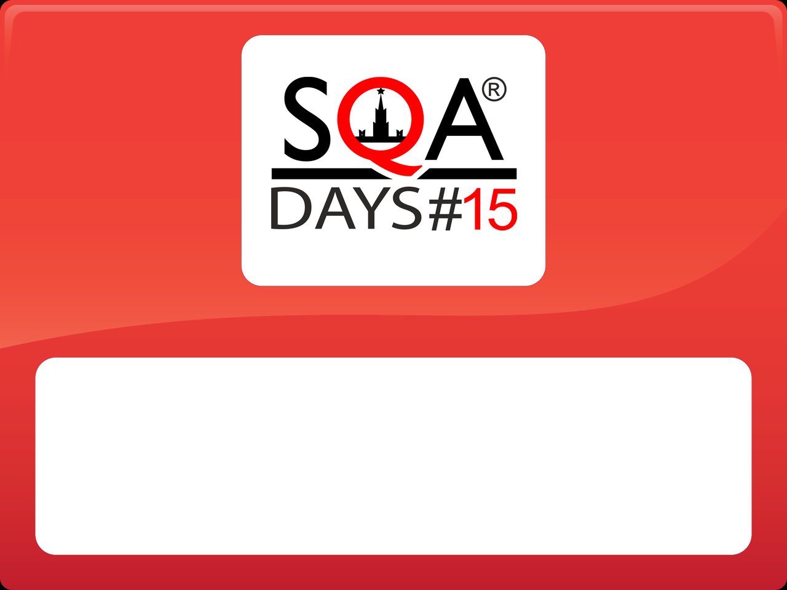
Развитие унаследованного фреймворка тестирования
Илья Ляукин. Align Technology, Inc.

Slide 2
Обо мне
Илья Ляукин, Align Technology
ilyaukin@aligntech.com
Занимаюсь тестированием ~10 лет
Последние три года работаю в Align в «сервисной» команде автоматизации тестирования
Задача нашей команды – построение процесса автоматизации тестирования в проектных командах

Slide 3



Background
  WinRunner
  QT Pro
  Selenium 2
  Froglogic Squish

Slide 4

Legacy test automation
Давным-давно, кто-то в вашей компании решил, что тесты должны быть автоматическими
И стали тесты автоматическими
И стало их много
И все бы хорошо…

Slide 5
Проблемы
  Тесты не структурированы, их трудно поддерживать
  Тесты разрабатываются по «догоняющему» принципу
  На поддержку уходят все ресурсы
  Добавление нового сценария все дороже и дороже
  Эффективность команды автоматизации стремится к нулю

Slide 6
Legacy application?
Legacy tests?
  Legacy приложение
    Устаревший пользовательский интерфейс (например, WinAPI)
    Нет API
    Не обновляется
  Legacy тесты
    Приложение написано на современных технологиях и развивается, но тесты по историческим причинам написаны на устаревшем инструменте

Slide 7
Рассмотрим хороший случай…
  Внутренняя разработка, разработчики сидят в 10 метрах от нас
  Приложение в фазе активной разработки
  Нормальный пользовательский интерфейс (web)
  Существует набор тестов, написанных с использованием устаревшего инструмента (qtp)

Slide 8
Расширять старые или писать новые?
  Расширение тестового покрытия
    Не надо писать базовые вещи
    Не надо тратить время на исследование
    Мы наследуем все недостатки существующего подхода, такие как ограниченная концепция (data driven вместо behavior driven), устаревший инструмент или невыразительный язык программирования

Slide 9
Расширять старые или писать новые?
  Создание нового фреймворка
    Позволяет выбрать наиболее подходящие технологии
    Позволяет учесть недостатки старого подхода
    Нет скрытых особенностей
    Требуется существенное время, для того чтобы сделать хотя бы что-то работающее («тест авторизации», который сам по себе не нужен)

Slide 10
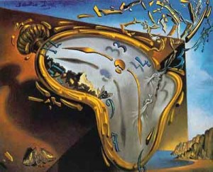
Расширять старые или писать новые?
  Чем раньше начать разрабатывать новый фреймфорк, тем меньше издержки

Slide 11
Немного технической информации…
  Мы используем Selenium 2 (webdriver), python binding.
  Мы используем nose с плагином freshen, который позволяет писать тесты как сценарии
  Мы используем nose+multiprocess и grid для распраллеливания
  Мы используем систему непрерывной интеграции (bamboo) для запусков и хранения результатов

Slide 12
Немного технической информации…
  Пример сценария
Scenario: Staff creation and login
Given I am authorized as en_US doctor
And I have Staff logins enabled
When I am on Account tab in IDS
When I am on Staff Accounts tab in IDS
And I create new staff member
Then I landed on Staff Accounts page
And I see current staff member in Staffs table
Given I am authorized as current staff member
Then I landed on GATI page
And I see correct salutation for current staff user

Slide 13
Немного технической информации…
  Параметризация
Scenario Outline: Verify primary submissions for IDS and RDS
Given I am authorized as <doctor> doctor
And I have Intra oral scanning disabled
And I have a patient with <order> Primary order submitted
When I am on Patient File page in <app>
Then I see Patient ID
And I see transient status as Waiting for patient's records
And I see last final status as Prescription submitted
Examples:
| doctor | order | app |
| any RDS | Realine | RDS |
| en_GB | Lite | IDS |

Slide 14
Обзор результатов
  Плюсы и минусы нового решения
    Сценарии отделены от реализации
    Изоляция внешних систем
    Приложение и тесты в разных репозиториях
    Используется пользовательский интерфейс там где нужно лишь создать, изменить или получить данные

Slide 15
Обзор результатов
  Сценарии отделены от реализации
    *.feature 26236 строк
    *.py 11039 строк

Slide 16
Обзор результатов
  Сценарии отделены от реализации
    Вариант 1. Разработчики решаются поддерживать тесты самостоятельно. Мы готовы к этому – нужно переписать лишь реализацию, сценарии остаются!
    Вариант 2. Разработчики решаются переписать приложение на ruby. Мы готовы к этому – нужно лишь реализовать шаги на Cucumber, сценарии остаются!

Slide 17
Обзор результатов
  Изоляция внешних систем
    Нам не нужно разворачивать весь стек приложений, чтобы протестировать нашу систему
    Дисфункция внешней системы не мешает нашему тестированию

Slide 18
Обзор результатов
  Приложение и тесты в разных репозиториях
    Разработчики не владеют кодом тестов, также как и QA не владеют кодом приложения
    Мешает непрерывной интеграции
      Если сделано изменение, не совместимое с UI тестами, починить его можно только в следующем билде
      Разработчики просто не хотят видеть красный билд из-за того что упали UI тесты

Slide 19
Обзор результатов
  Используется пользовательский интерфейс там где нужно лишь создать, изменить или получить данные
    Львиная доля времени выполнения тестов уходит на подготовку тестовых данных

Slide 20
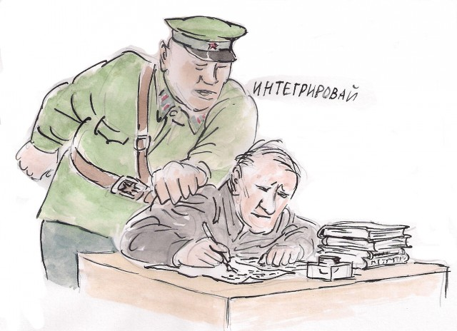
Интеграционное тестирование

Slide 21
Интеграционное тестирование
  OK, мы протестировали наше приложение, изолировав его от внешних систем
  Но нам все еще нужно тестировать интеграцию
    Вспоминаем про биллинг 10-летней давности без API и web интерфейса

Slide 22
ROCS
  ROCS – legacy система запуска интеграционных тестов

Slide 23
ROCS
  ROCS – legacy система запуска интеграционных тестов
    Запускает последовательно несколько qtp тестов, подавая на вход следующему выходную таблицу данных предыдущего

Slide 24
ROCS
  ROCS – legacy система запуска интеграционных тестов
    Запускает последовательно несколько qtp тестов, подавая на вход следующему выходную таблицу данных предыдущего
    Автоматически выбирает машину для запуска тестов

Slide 25
ROCS
  ROCS – legacy система запуска интеграционных тестов
    Запускает последовательно несколько qtp тестов, подавая на вход следующему выходную таблицу данных предыдущего
    Автоматически выбирает машину для запуска тестов
    Имеет web интерфейс

Slide 26
ROCS
  ROCS – legacy система запуска интеграционных тестов
    Запускает последовательно несколько qtp тестов, подавая на вход следующему выходную таблицу данных предыдущего
    Автоматически выбирает машину для запуска тестов
    Имеет web интерфейс
    Широко используется для регрессионного тестирования, подготовки тестовых данных и мониторинга тестовых стендов

Slide 27
ROCS
  Формат записи задачи в ROCS
id шага * qtp тест * описание

Slide 28
ROCS
  Формат записи задачи в ROCS
id шага * qtp тест * описание
id шага * репозиторий:тест * описание

Slide 29
ROCS
  Хорошее ли это решение?
    Оно требует минимальных изменений, так что было сделано быстро
    Это полумеры – мы оставляем старый способ параметризации (Excel data sheets) и вынуждены привнести его в новое решение

Slide 30
“Быстро” vs “Правильно”
  У меня нет универсального ответа на этот вопрос
  Стоит делать «максимально общее решение, которое вы можете себе позволить при имеющихся ресурсах»

Slide 31
“Быстро” vs “Правильно”
  Задача занимает все отведенное на нее время
  Закон Паркинсона
  Бесконечное познание требует бесконечного количества времени, а потому что работай, что не работай – все едино
  «Понедельник начинается в субботу»

Slide 32
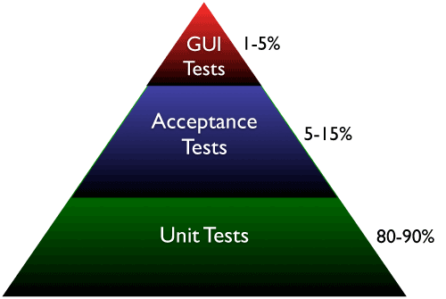
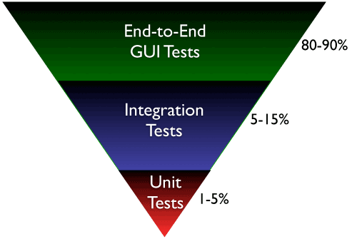
Два подхода к тестированию

Slide 33
Недостатки перевернутой пирамиды
  Меньше знаний -> больше времени на реализацию, на локализацию багов
  Большее время прохождение тестов
  Инструменты не рассчитаны на запуск большого количества долгоиграющих тестов

Slide 34
Уменьшение времени прохождения тестов
  Делать все проверки, требующие одинакового набора данных, на одних и тех же данных
    Уменьшается время на подготовку данных
    Нарушается условие, что один тест должен проверять одну вещь

Slide 35
Уменьшение времени прохождения тестов
  Использовать Background
Feature:
…
Background:
Given <тут готовим данные>
And <поименованные особым образом в системе>
Scenario: <какой-то сценарий>
<тут делаем проверки>
Scenario: <какой-то другой сценарий>
<другие проверки>

Slide 36
Уменьшение времени прохождения тестов
  Готовить данные одним запросом
    Приложение предоставляет интерфейс подготовки тестовых данных
    Процедуры подготовки тестовых данных поддерживаются разработчиками
    Это самый сложный, но видимо самый правильный путь

Slide 37
Вопросы?
  Представьте себе, что тут нарисована чашка кофе

